Slide 1
Pengantar AI 1 : Pengantar Course Pemasangan Tools
Pertemuan ke-1

Slide 2
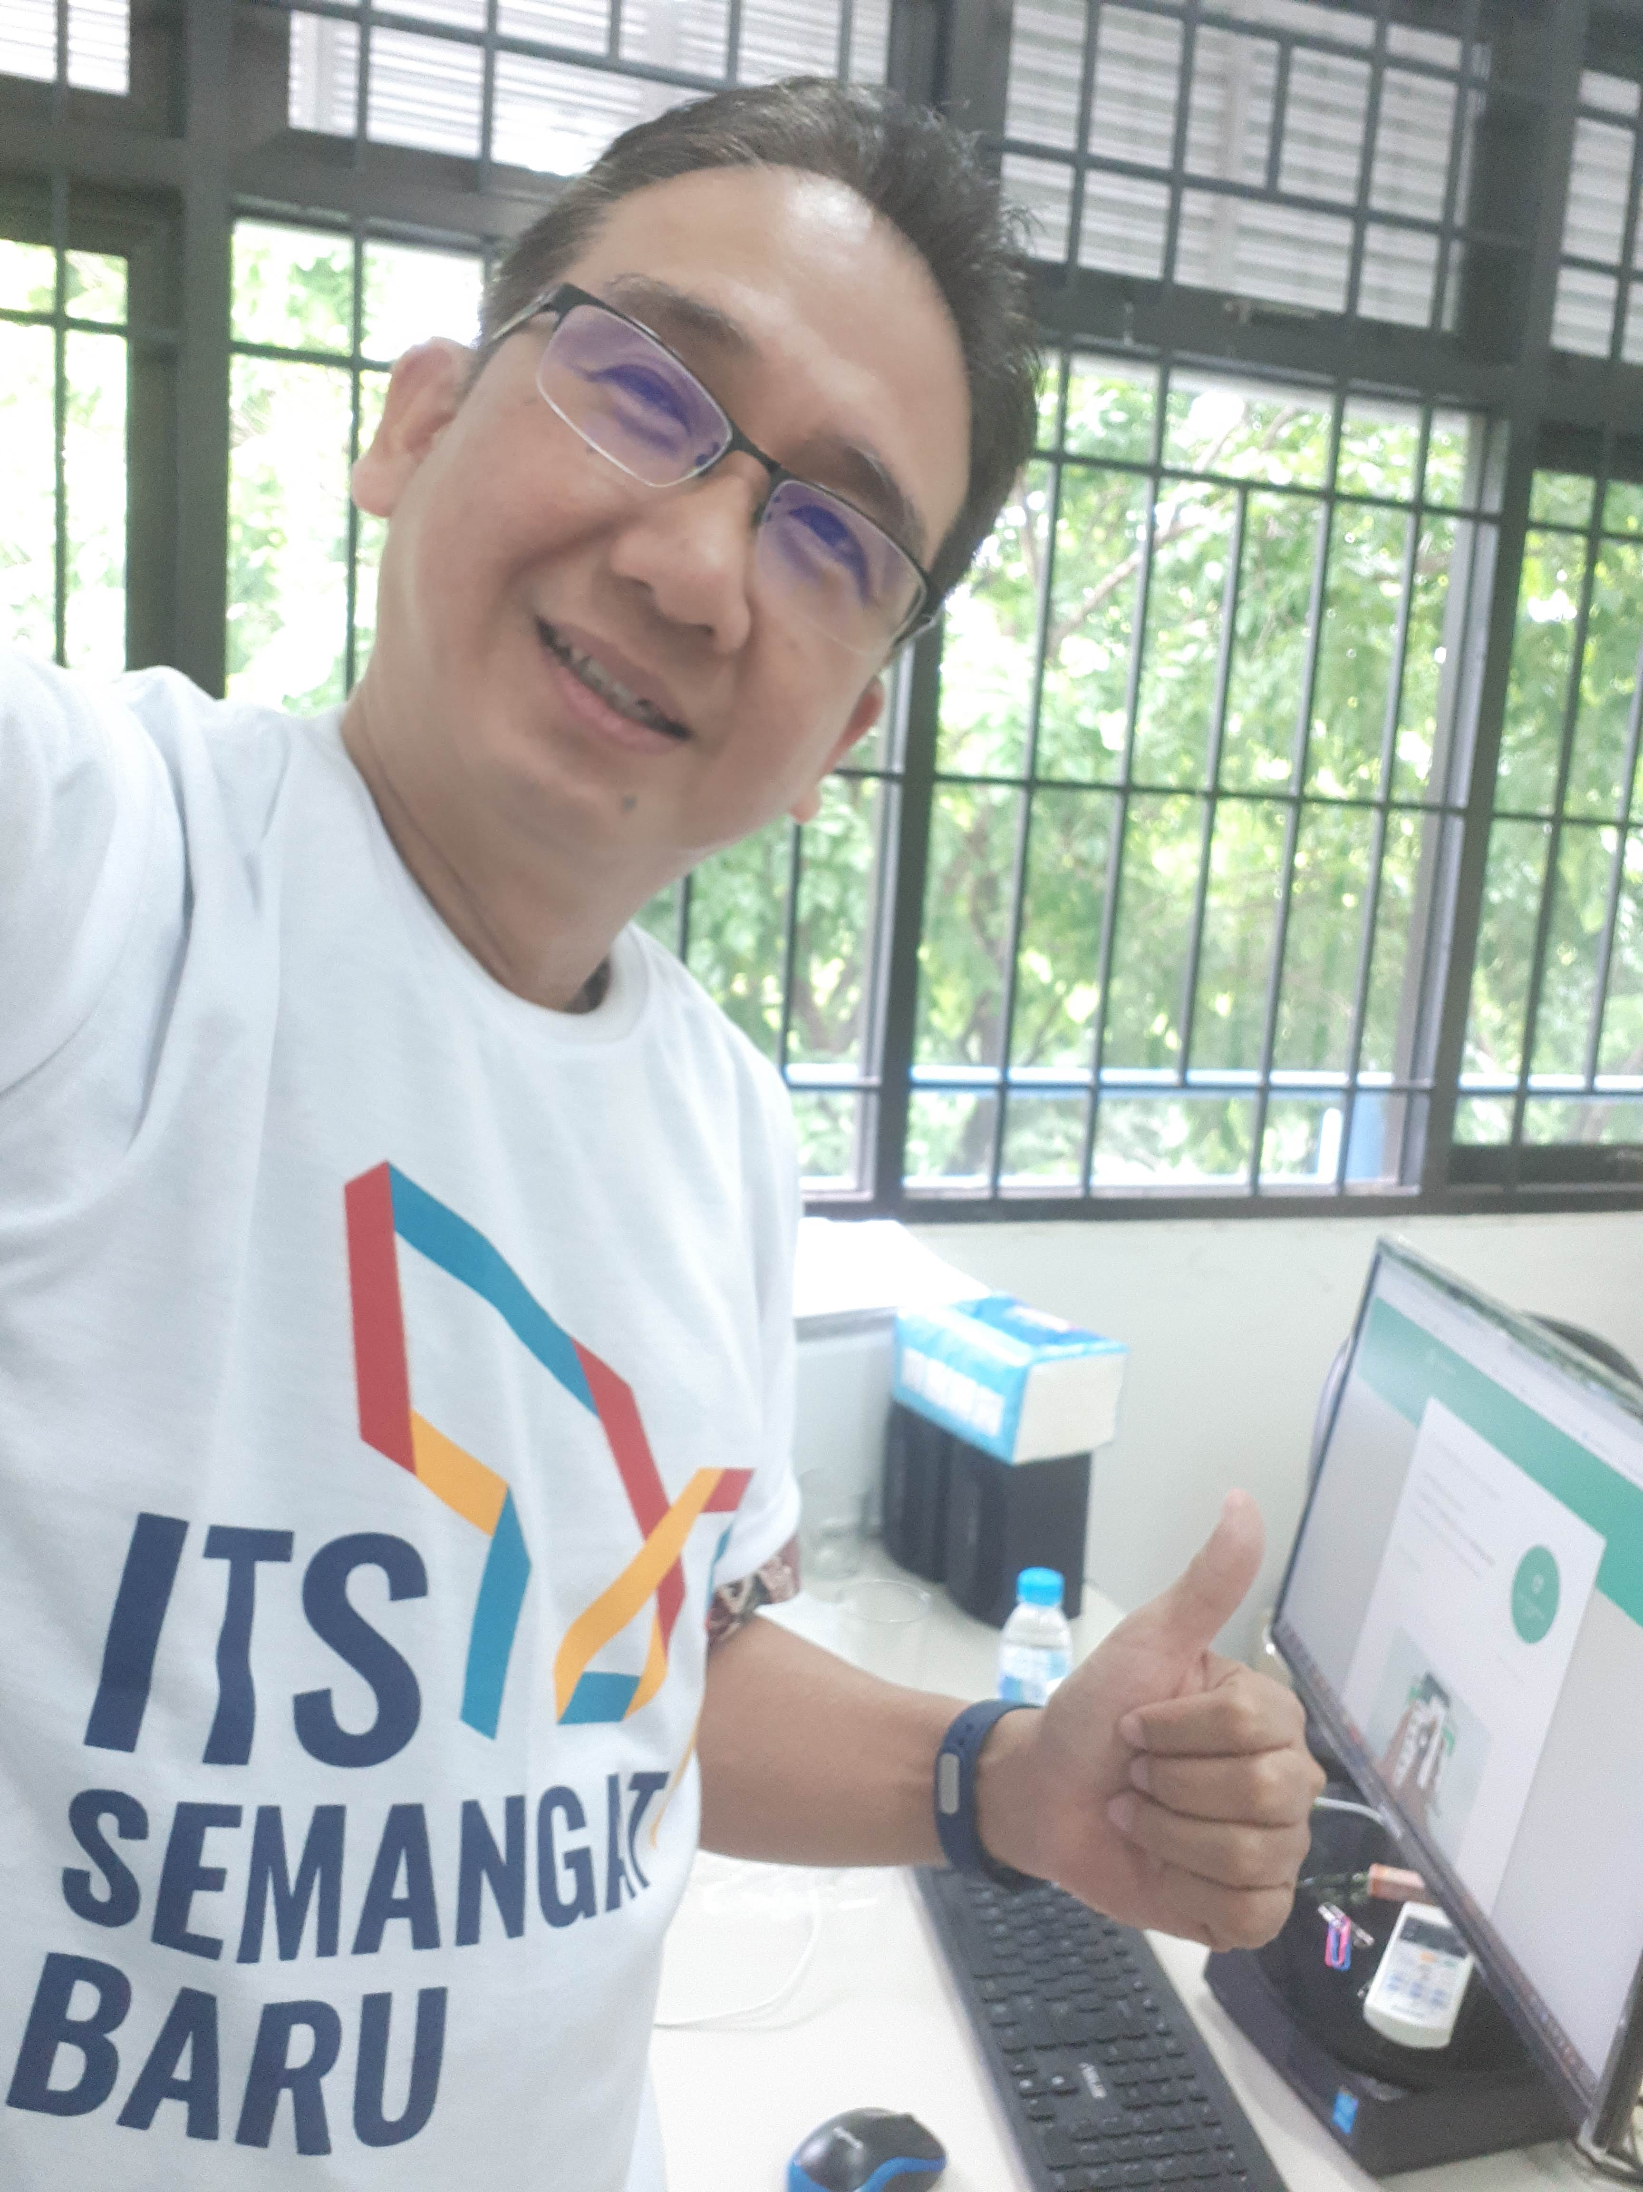
Profil Pengajar : Dr. Ir. Hendra Kusuma, M.Eng.Sc.
Poto Pengajar
Jabatan Akademik : KaLab. Mikroelektronika & Sistem Tertanam
Latar Belakang Pendidikan:
S1 T. Elektro – FTI-ITS (1988)
S2 T. Elektro – Curtin Univ. Of Technology, Perth, Western Australia (2001)
S3 T. Elektro – Teknik Telekomunikasi Multimedia FTE-ITS (2016)
Riwayat/Pengalaman Pekerjaan:
Dosen T. Elektro ITS (1988 – Sekarang)
Instruktur FGA, DTS, TA Kominfo sejak 2018
Konsultan IT di beberapa Pers. Swasta (PT Menara Persada, PT. Lamicitra Tbk, Ferina Clinic)
Konsultan HRD (PT. Pura Barutama, SRK Foods)
Tim Pengembangan Mesin Braille ITS & Abmas untuk SLB-A di Indonesia,
Tim peneliti i-Car & i-boat ITS
Anggota Konsorsium Laptop Merah Putih
Contak Pengajar:
Ponsel:
081330576135
Email:
hendraks@ee.its.ac.id
2

Slide 3
Deskripsi Pelatihan
Tujuan utama dari modul pelatihan ini adalah untuk membahas tujuan dari pelatihan microcredential ini beserta gambaran materi per pertemuan. Pada modul ini juga membahas mengenai pemasangan tools
3

Slide 4
Capaian Pembelajaran
Pada topik ini, kita akan mempelajari:
Silabus Pelatihan
Pemasangan beberapa tools yang diperlukan selama pelatihan
4

Slide 5
Agenda
Latar Belakang Kegiatan
Penjelasan Silabus
Pemasangan beberapa Tools utama
5

Slide 6
Latar Belakang Kegiatan

Slide 7
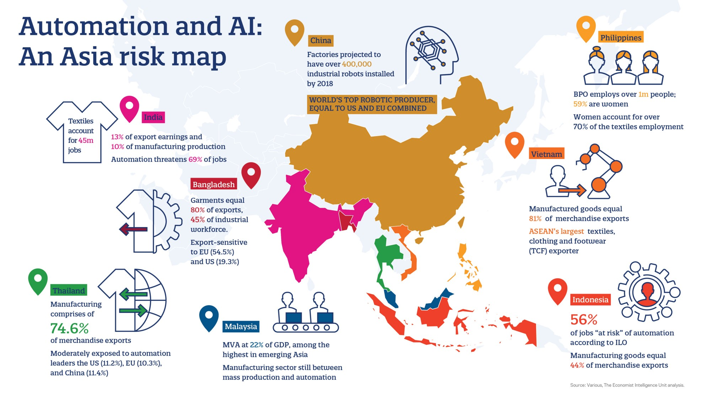
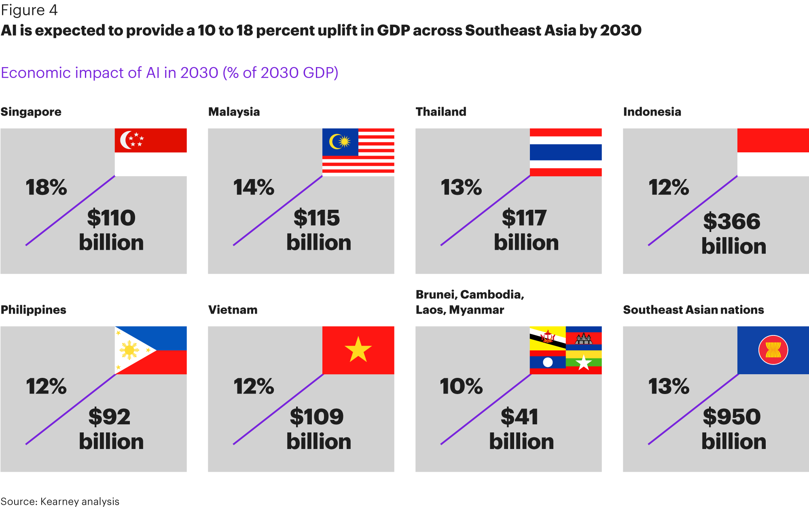
Kesempatan dan Risiko AI
AI memiliki risiko hilangnya pekerjan.
Indonesia memiliki risiko sekitar 56% (menurut laporan ILO)
Dibutuhkan persiapan di bidang kompetensi SDM menghadapi era AI

Slide 8
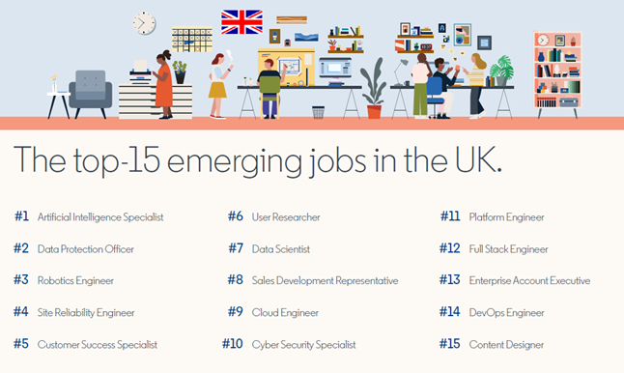

Kebutuhan SDM makin meningkat
Peneliti
Pengembang
Teknologi
Jumlahnya menengah
Penyedia dan Lembaga
Pemerintah
Pengembang
Solusi
Persiapan
Data
Jumlahnya besar
Lembaga pemerintah
Penentu
Kebijakan
Pengguna
Di samping startup, SDM Data Science – AI banyak dibutuhkan lembaga pemerintahan dan layanan publik (Dirjen Pajak, Dirjen Bea Cukai, Kementerian Kesehatan, BPJS Kesehatan) dan juga industri pada umumnya
Membuka peluang mahasiswa membuat produk Data Science/AI sebagai produk startup
Jumlahnya besar
Lembaga pemerintah

Slide 9
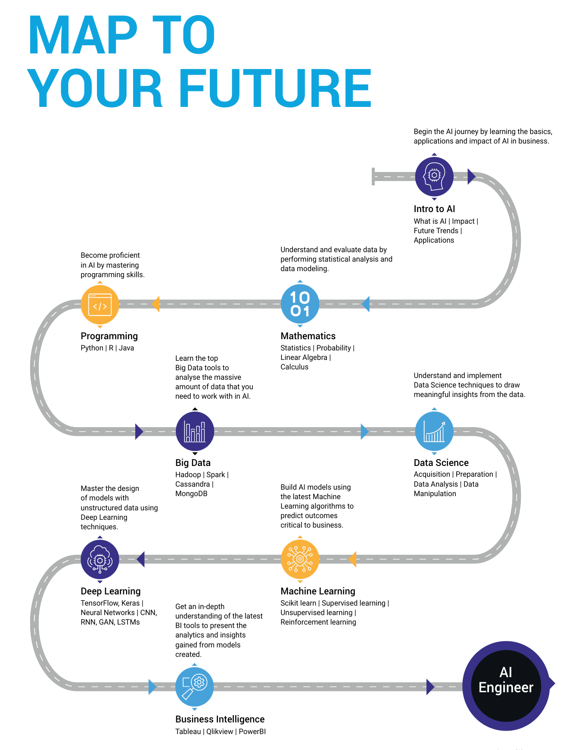

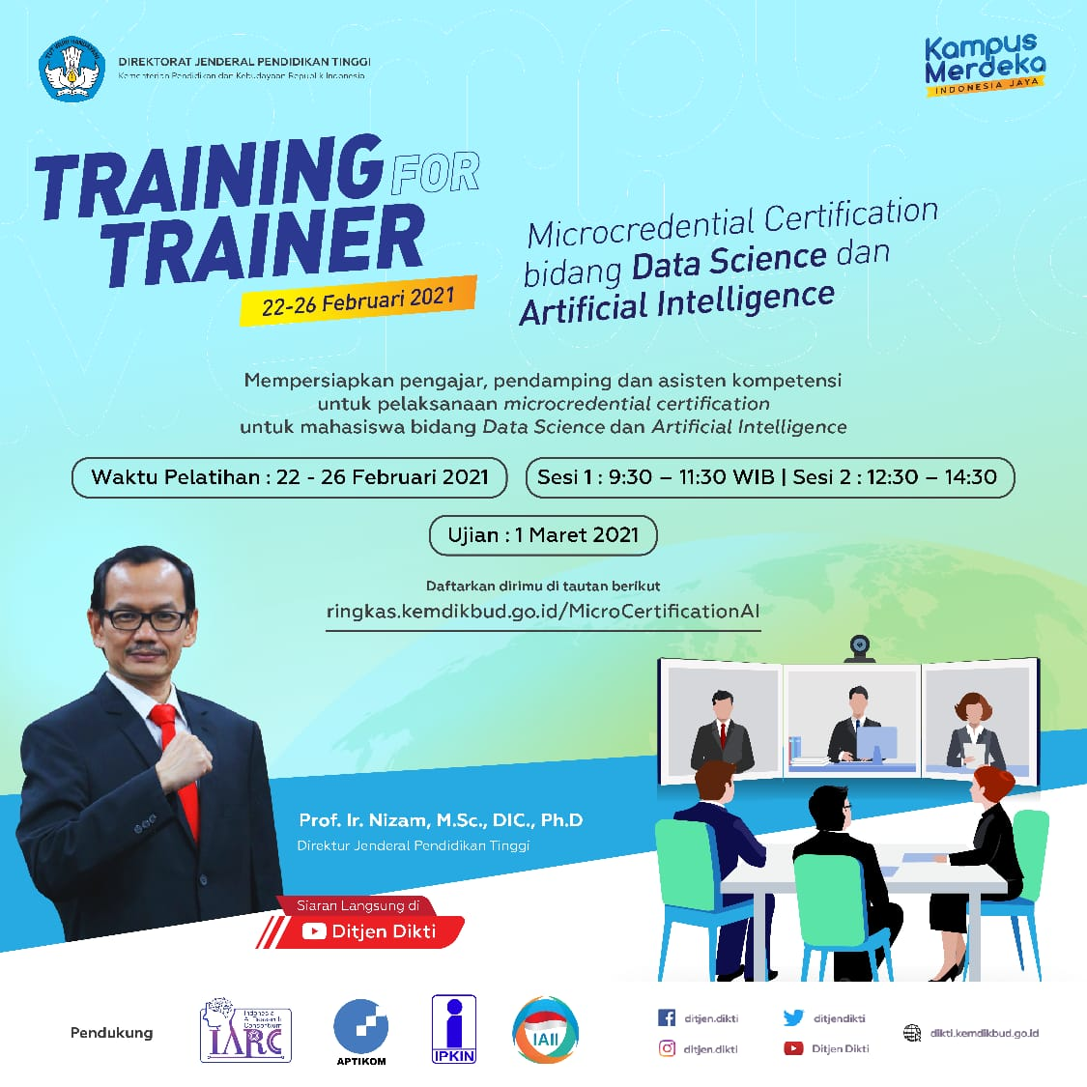
Tahapan penyiapan SDM AI
Data Science, Big Data dan Artificial Intelligence merupakan bidang yang saling terkait
Penguasaan terhadap Data Science dibutuhkan untuk dapat menguasai Artificial Intelligence
Dibutuhkan landasan Data Science untuk pengembangan AI

Slide 10
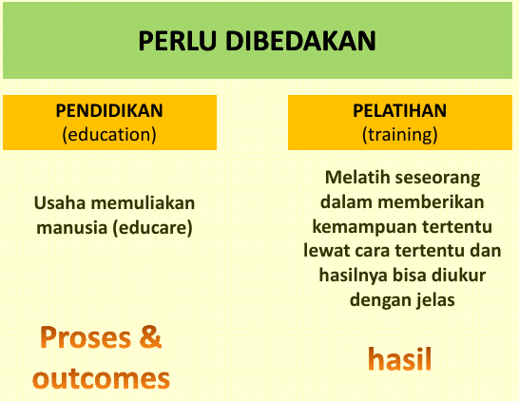
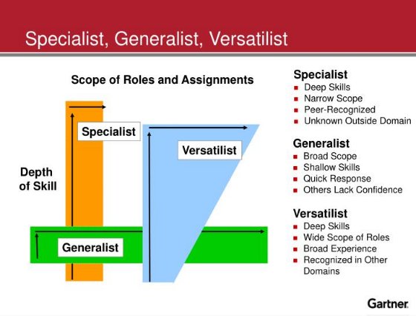


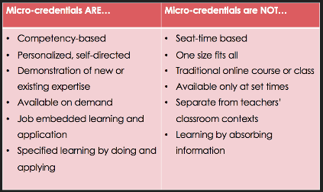

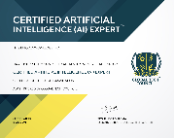









Model Pendidikan Tinggi
IJAZAH
MATA
KULIAH
MATA
KULIAH
MATA
KULIAH
MATA
KULIAH
MATA
KULIAH
MATA
KULIAH
MATA
KULIAH
MATA
KULIAH
MATA
KULIAH
TRAINING
MAGANG
PROYEK
ENTRE
PRENEUR
SURAT KETERANGAN PENDAMPING IJAZAH
10

Slide 11
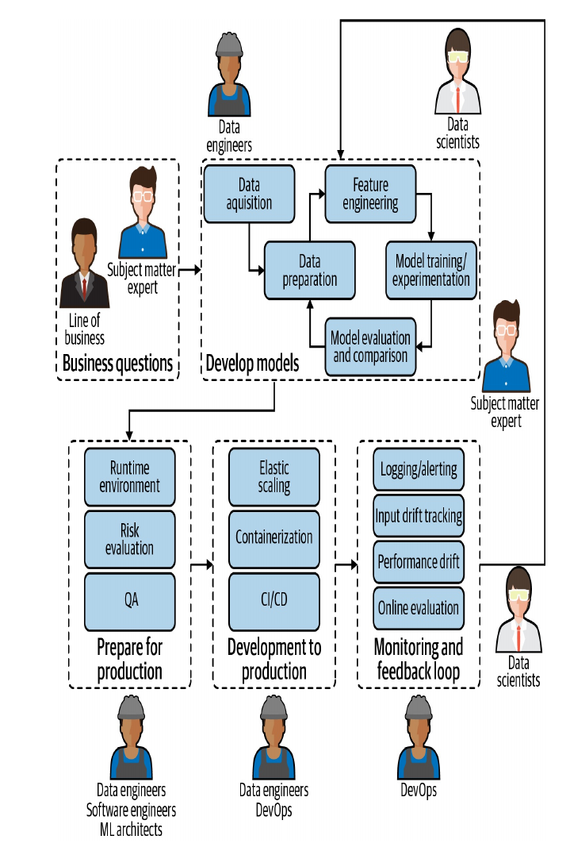

SDM Data Science​/AI
Data Scientist
Mengembangkan model terbaik dari data untuk menjawab permasalahan bisnis
01
02
Data Engineer
Menyiapkan (big) data untuk diolah/ dimodelkan
Data Analyst
Menganalisis/ mencari insight dari data (dan menampilkannya dalam dashboard)
03
Project/ Product Manager
Mengelola projek/ produk berbasis data.
04
05
Domain Expert
Memberi arahan tentang domain permasalahan
Data scientist, Data Engineer, DevOps engineer bekerja sama untuk memberikan solusi
Data scientist mempersiapkan pekerjaannya luarannya dapat dimanfaatkan oleh pihak lain, misal Data Engineer DevOps
06
IT People
Menyiapkan infrastruktur IT (terutama deployment)

Slide 12
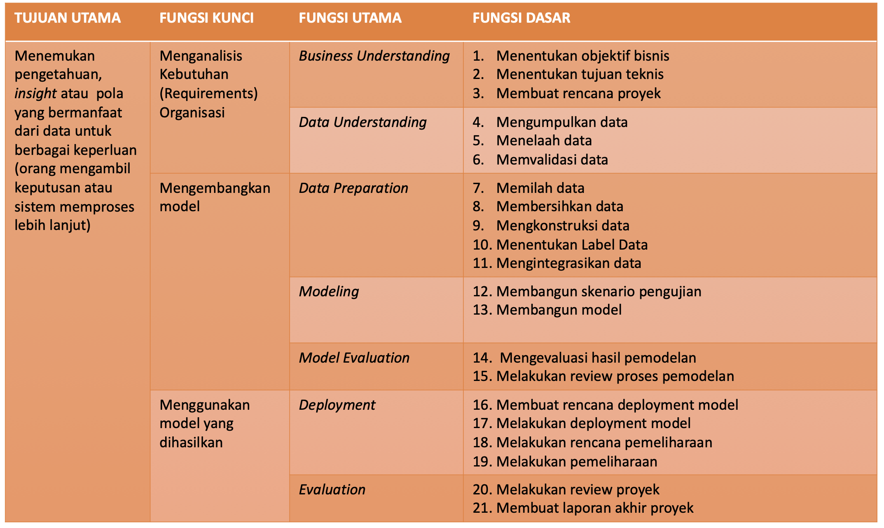
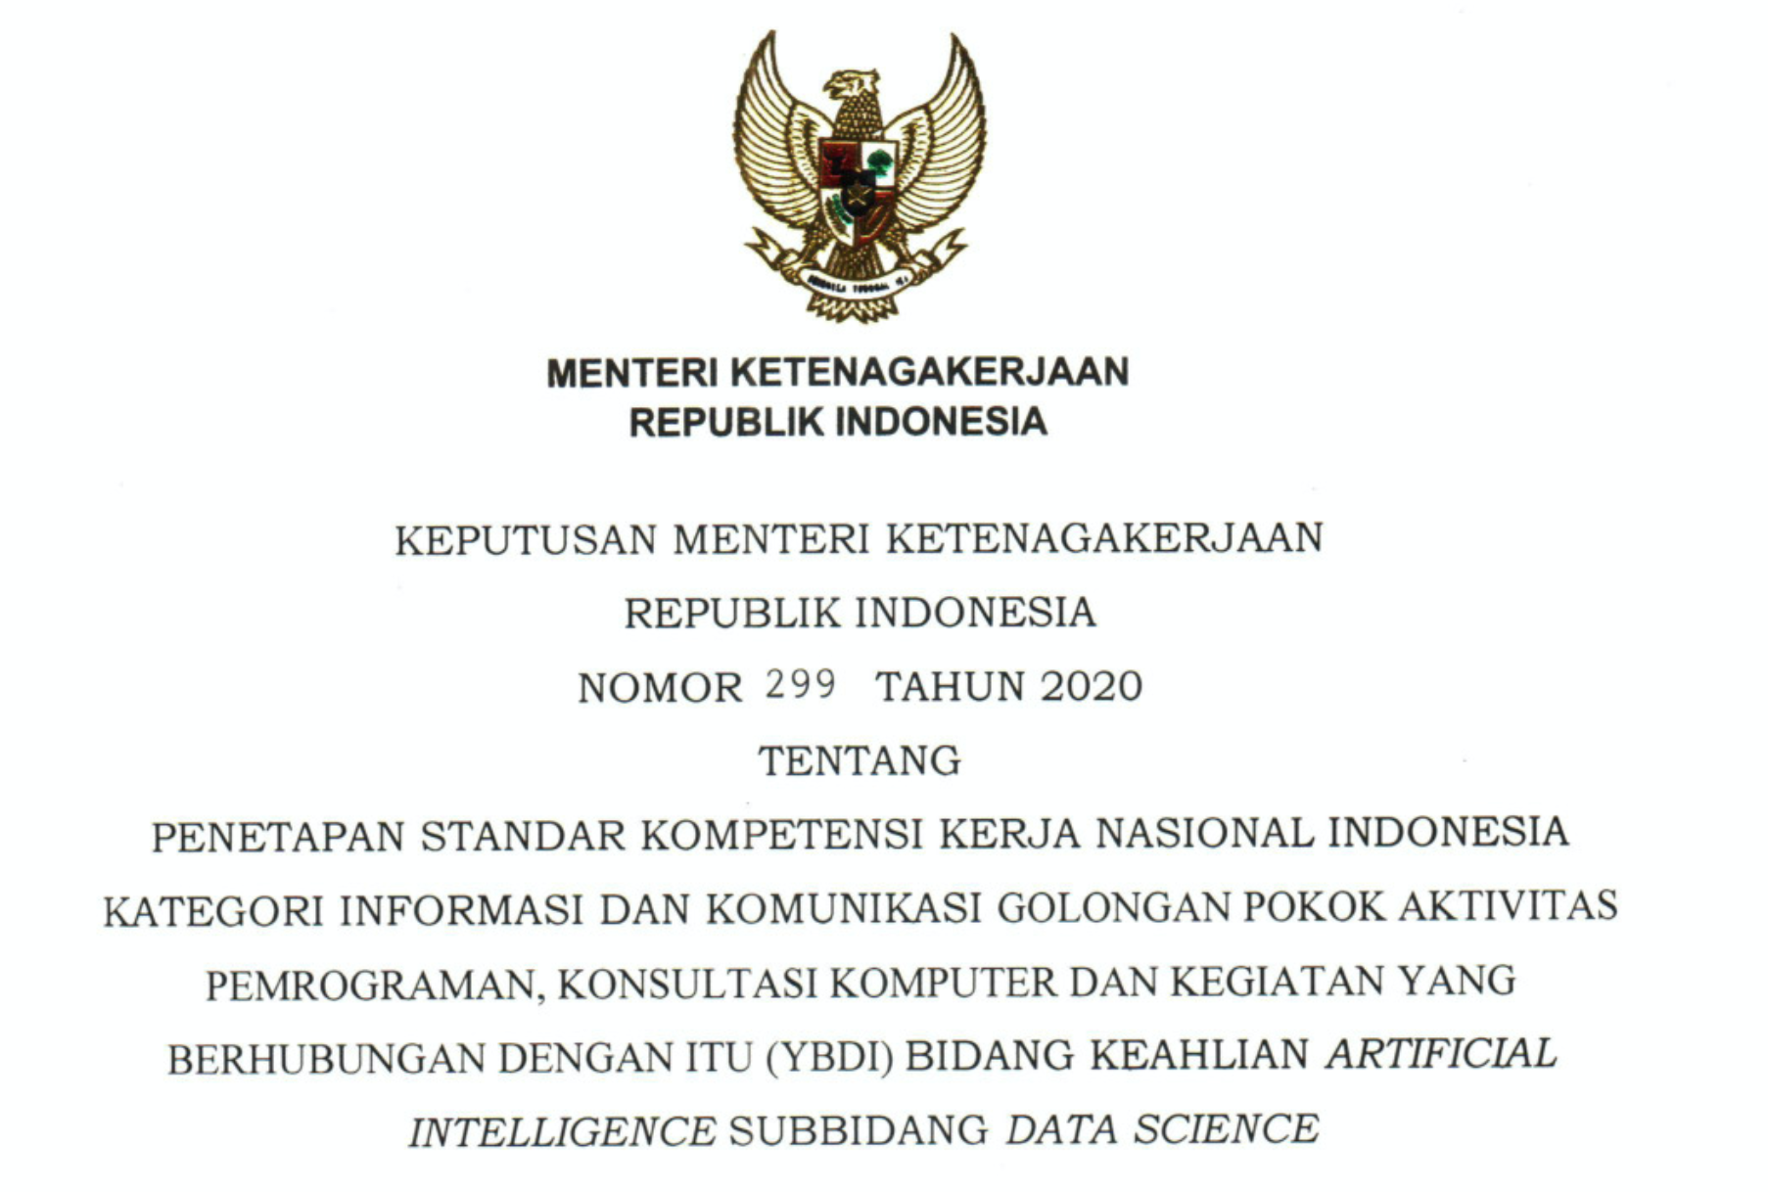
Acuan Data Scientist di Indonesia

Slide 13
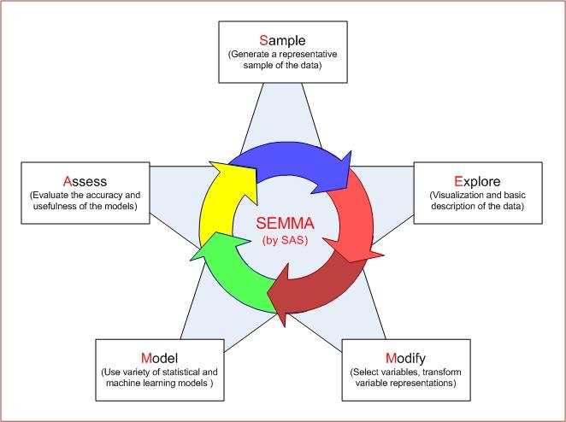
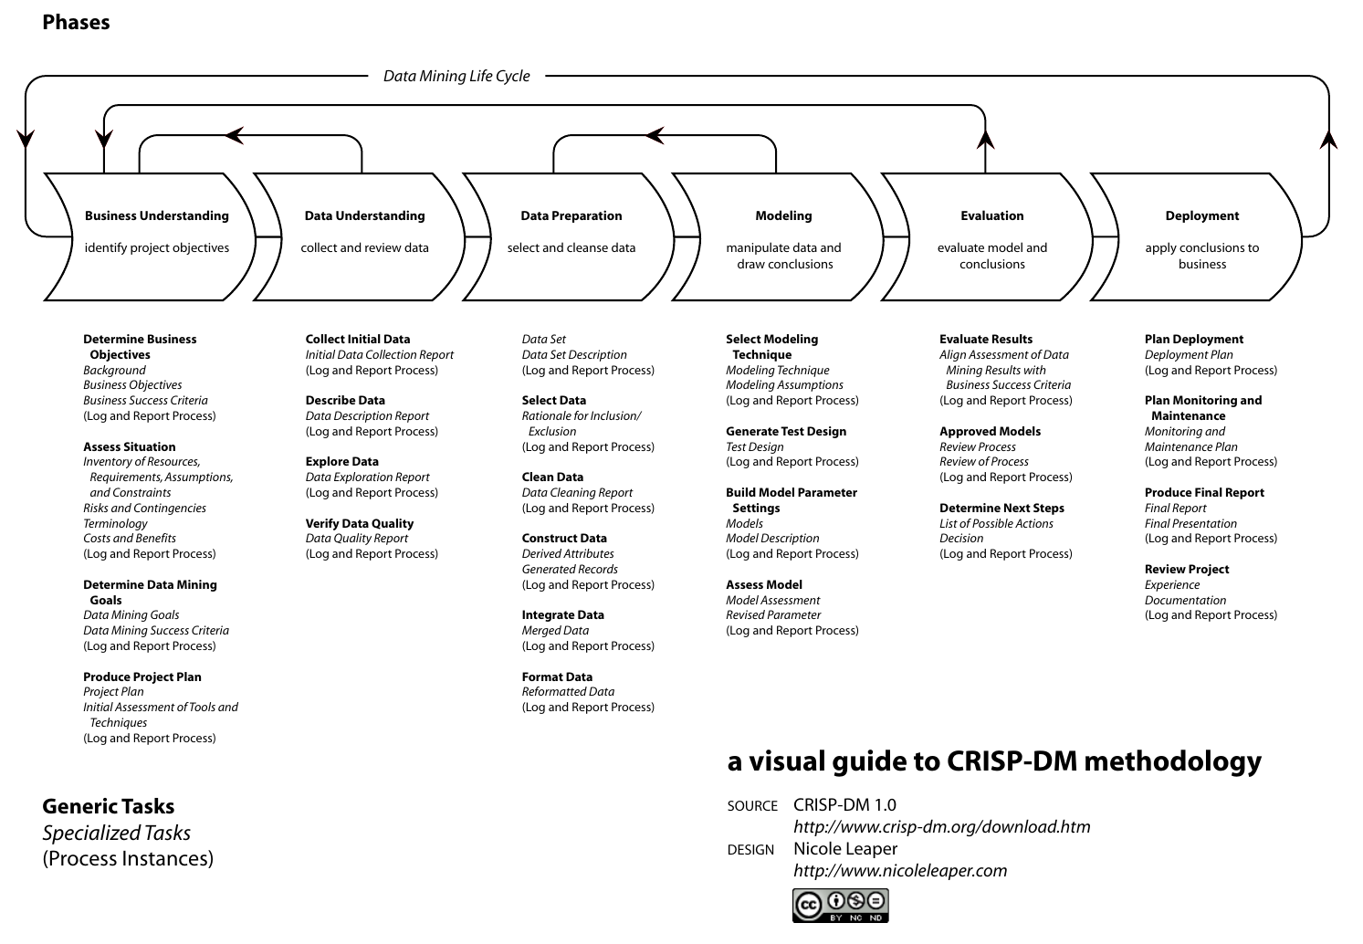
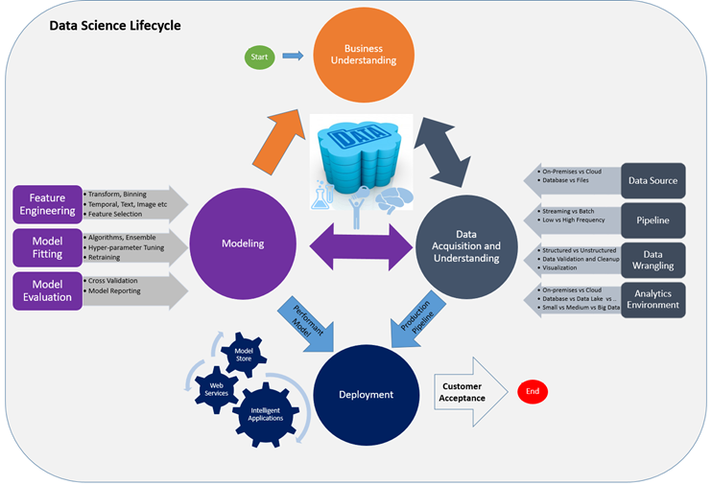
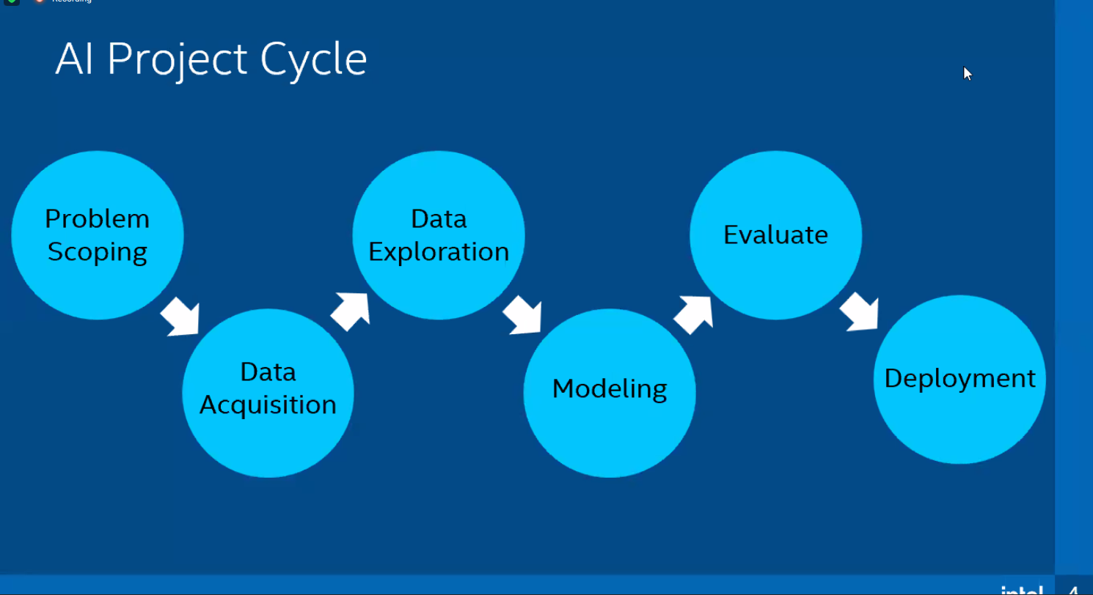
Metode CRISP-DM
SEMMA
Microsoft
INTEL
CRISP-DM: Cross Industry Standard Process for Data Mining
Non proprietary, Kerangkar Kerja untuk Panduan Kerja
Diadopsi menjadi Standard Kompetensi Kerja Nasional, Kepmennaker No. 299/2020

Slide 14
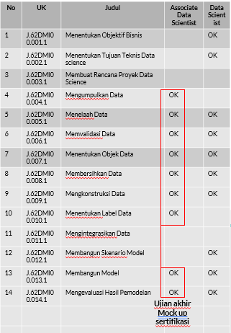
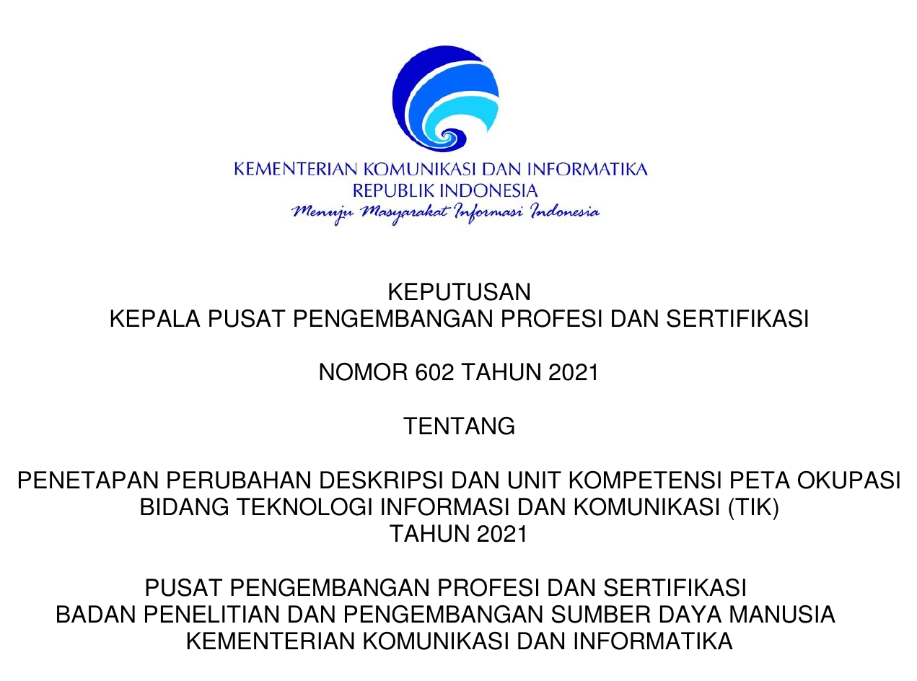
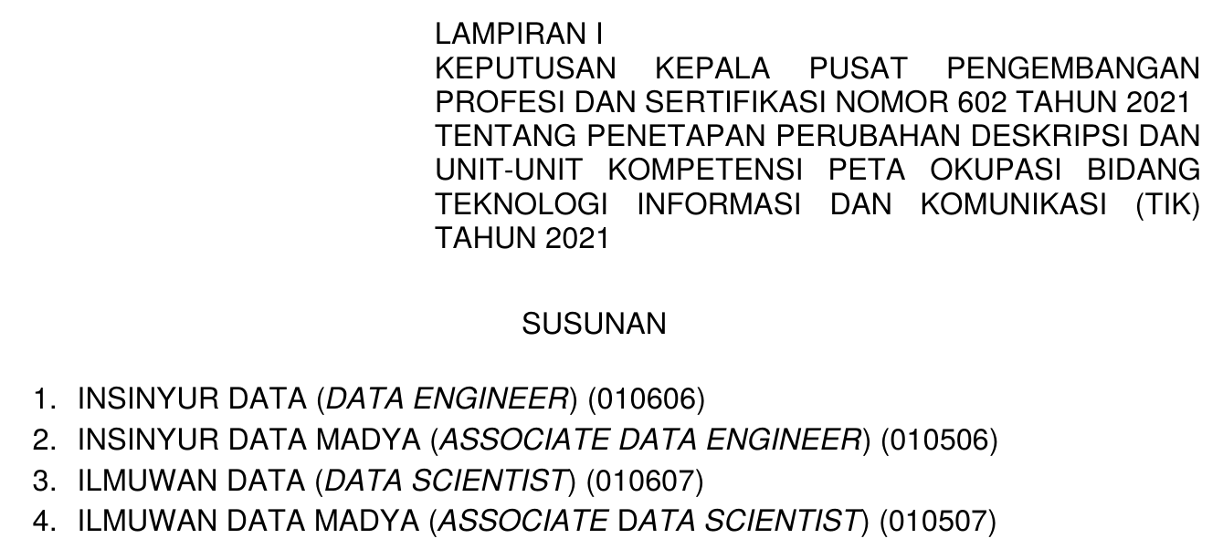
Sertifikasi

Slide 15
No | UK | Judul | Associate Data Scientist | Data Scientist
15 | J.62DMI00.015.1 | Melakukan Proses Review Pemodelan |  | OK
16 | J.62DMI00.016.1 | Membuat Rencana Deployment Model
17 | J.62DMI00.017.1 | Melakukan Deployment Model
18 | J.62DMI00.018.1 | Membuat Rencana Pemeliharaan Model
19 | J.62DMI00.019.1 | Melakukan Pemeliharaan Model
20 | J.62DMI00.020.1 | Melakukan Review Proyek Data science
21 | J.62DMI00.021.1 | Membuat Laporan Akhir Proyek Data science
Sertifikasi

Slide 16
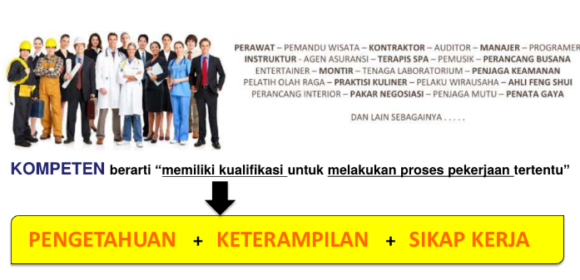

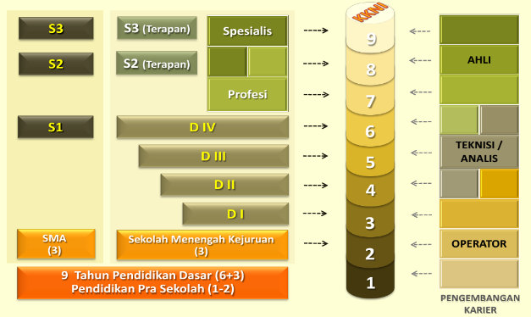
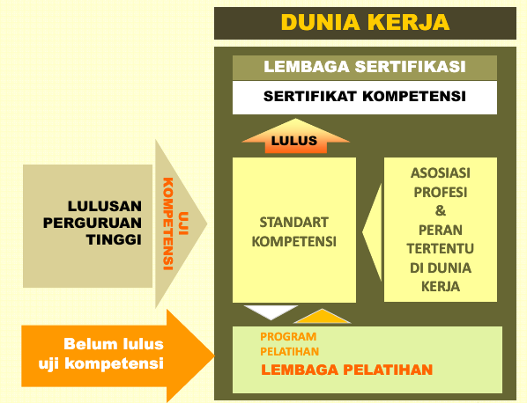




Kompetensi
Model KSA lain
Knowledge
Skill
Abilities
Pendidikan
UU No 2 ttg Pendidikan Tinggi 2012
KKNI
SKKNI
Peta Okupasi
Industri
Pemerintah
UU No 5. ttg ASN 2014
PM MenPAN RB No 38/2017
16

Slide 17
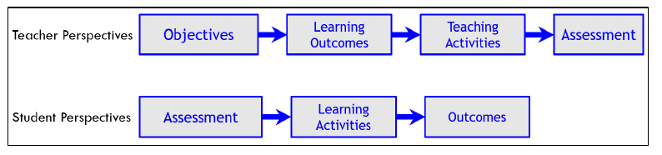






Pelatihan dan Sertifikasi
OBE
Pelatihan Berbasis
Kompetensi
(PBK)
Sertifikasi
Berbasis Kompetensi
(Skema KKNI, Okupasi dsb)
Acuan
Kompetensi
Merujuk pada standar (SKKNI,SK3, SKK internasional )
Kurikulum dan silabus berbasis kompetensi
Modul latih/ajar berbasis kompetensi/
Soal
Sarana dan prasarana
Dosen
Merujuk pada standar (skkni, skk khusus, skk internasional )
Skema sertifikasi
Perangkat uji kompetensi
Materi uji kompetensi
Tempat uji kompetensi
Asesor kompetensi
√
Standar Kompetensi
Internasional (SKI)
Standar Kompetensi
Kerja Nasional Indonesia (SKKNI)
Standar Kompetensi
Kerja Khusus (SK3)
17

Slide 18






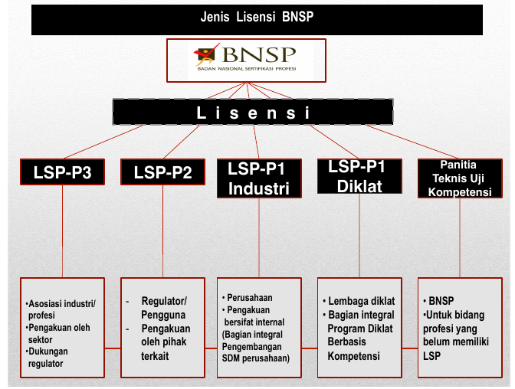















Sertifikasi Nasional
LSP
P1
90-an
LSP di
Lembaga
Pendidikan dan
Pelatihan
Skema
Okupasi
Nasional
LSP Umum
LSP
P3
LSP
P2

Slide 19








Relasi BNSP – LSP - TUK
BNSP memberikan lisensi kepada LSP untuk melakukan uji sertifikasi
LSP mengajukan skema yang dijadikan ujian sertifikasi
TUK melaksanakan uji kompetensi dengan Asessor dari LSP
PBK sebagai entitas terpisah dari LSP yang melakukan pelatihan berdasarkan SKKNI
SKKNI
Badan Nasional
Sertifikasi Profesi
BNSP
Pelatihan
Berbasis
Kompetensi
PBK
Lembaga Sertifikasi Profesi (LSP)
Tempat Uji Kompetensi (TUK)
19

Slide 20
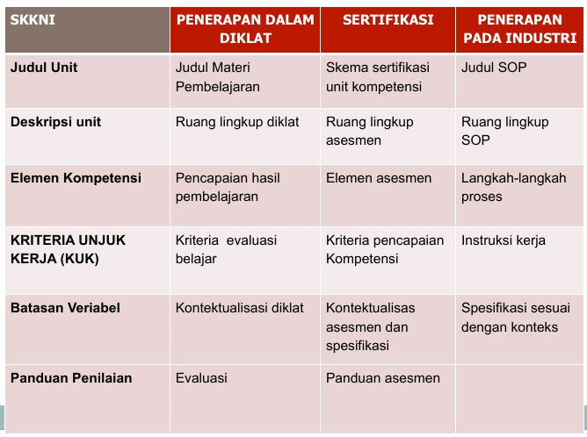
Penyandingan SKKNI dan Sertifikasi/Sistem Diklat
20

Slide 21
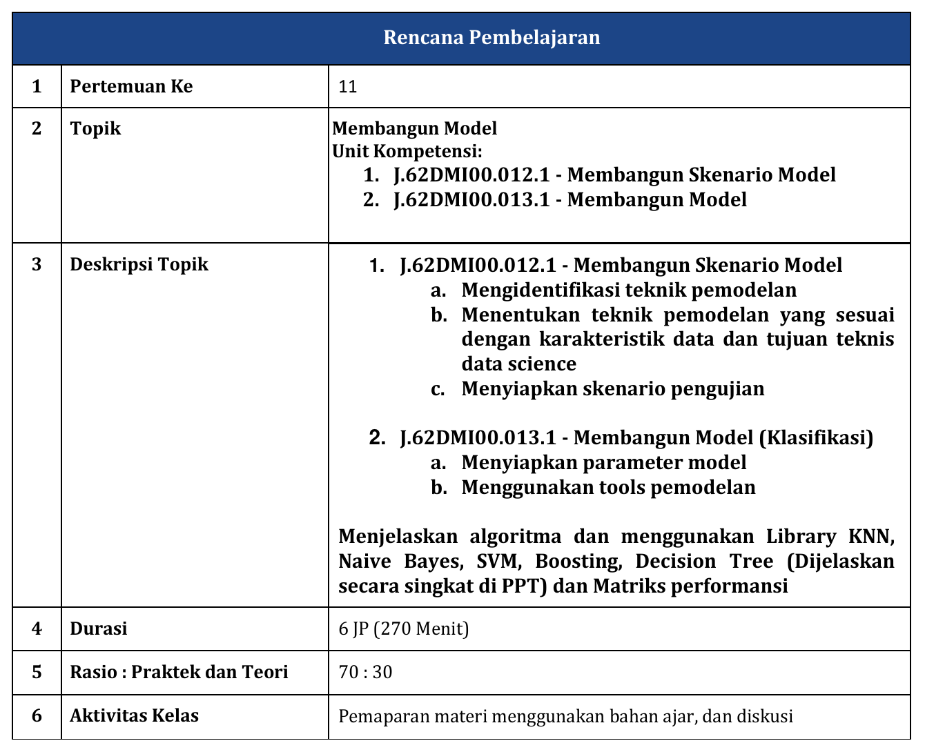
Penjelasan Singkat
21

Slide 22
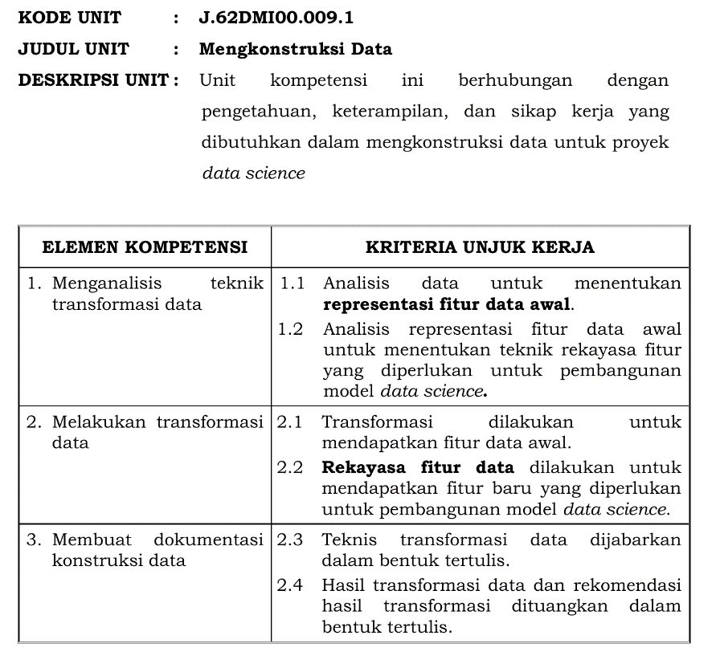
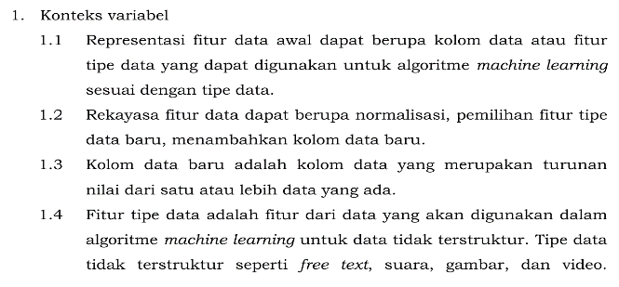
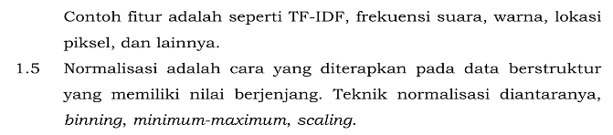
Keterangan Module
Indikator
Pembelajaran
Juga pada konteks variabel
Kompetensi
yang dicapai
22

Slide 23
Silabus Pelatihan

Slide 24
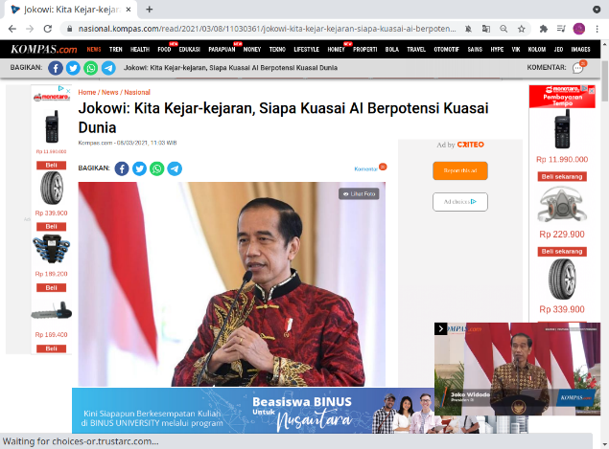
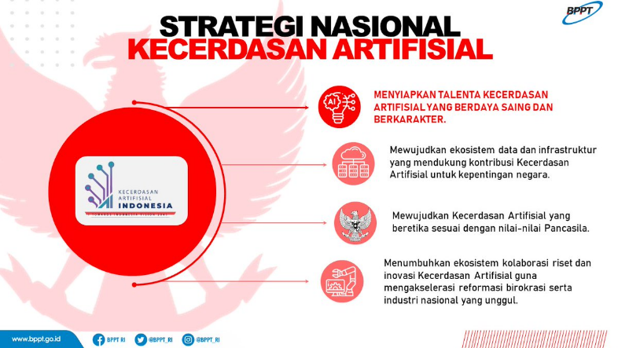
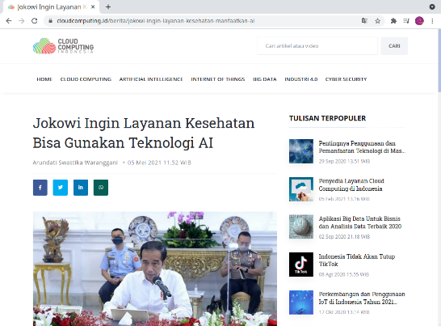
Microcredential Certification
Tujuan: Mengatasi kebutuhan talenta nasional bidang Data Science dan Artificial Intelligence
Dapat dilaksanakan dengan skala nasional baik pelaksana maupun peserta
24

Slide 25
Tujuan dan Luaran
Tujuan Umum
Mengembangkan Sumber Daya Manusia (SDM) yang berpengalaman dan dapat langsung terjun ke dalam dunia nyata atau industri dalam bidang AI untuk menghadapi era revolusi industri 4.0 dan Society 5.0.
Tujuan Khusus.
Mengadakan pelatihan terkait Data Science kepada para mahasiswa. Pelatihan ini disusun bersama-sama dengan asosiasi dan industri di bidang tersebut.
Meningkatkan kapasitas dosen dan kampus untuk melakukan pendampingan kepada mahsiswa untuk pengembangan produk terkait Artificial Intelligence
Menghasilkan solusi yang menggunakan Data Science dan Artificial Intelligence yang dapat menutupi kebutuhan industri dan lembaga pemerintah
Meningkatkan kerjasama industri dan lembaga pemerintahan/layanan publik dan perguruan tinggi melalui penyelesaian masalah yang ada.
1 | Pelatihan mahasiswa | 2000 mahasiswa mengikuti pelatihan (telah terdaftar lebih dari 3000 mahasiswa)
2 | Ujian Sertifikasi Mahasiswa di LSP | 70% dari peserta mendapatkan sertifikasi
3 | Solusi aplikatif yang dapat dikembangkan menjadi produk | 11 solusi (1 solusi terpilih untuk setiap host)

Slide 26
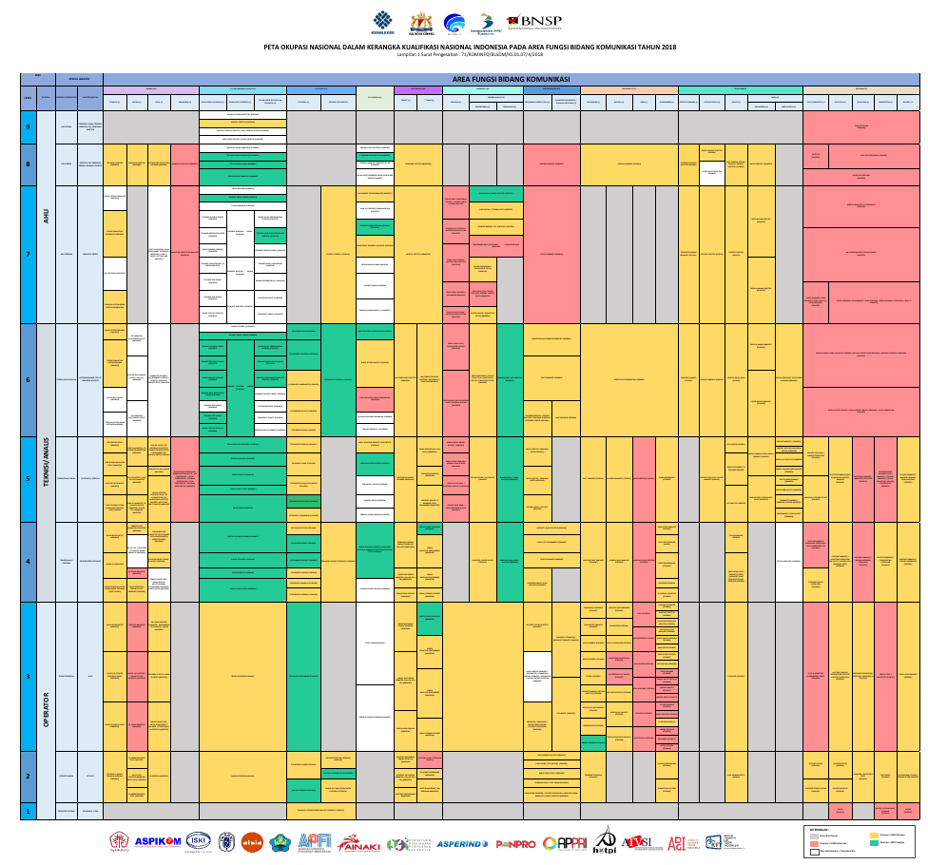
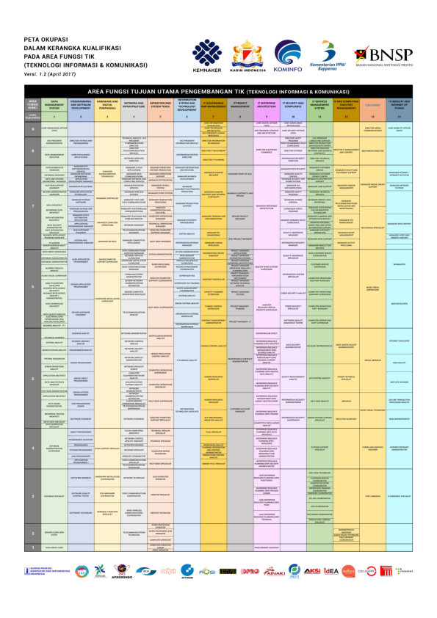
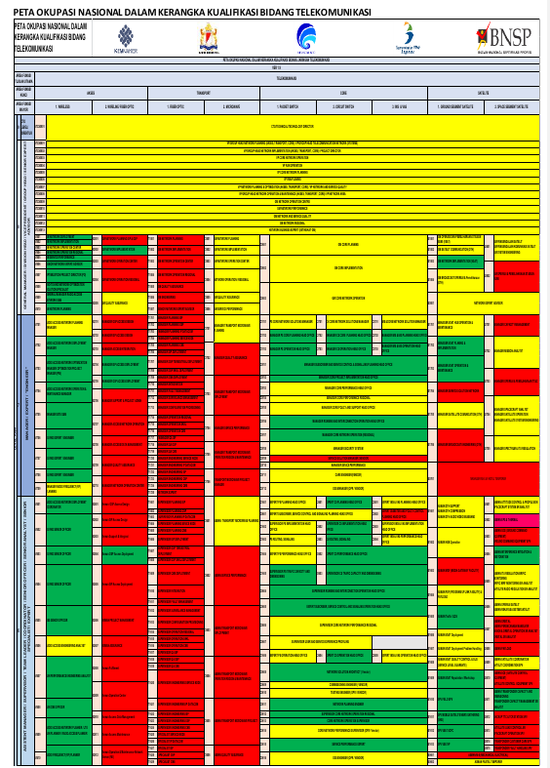
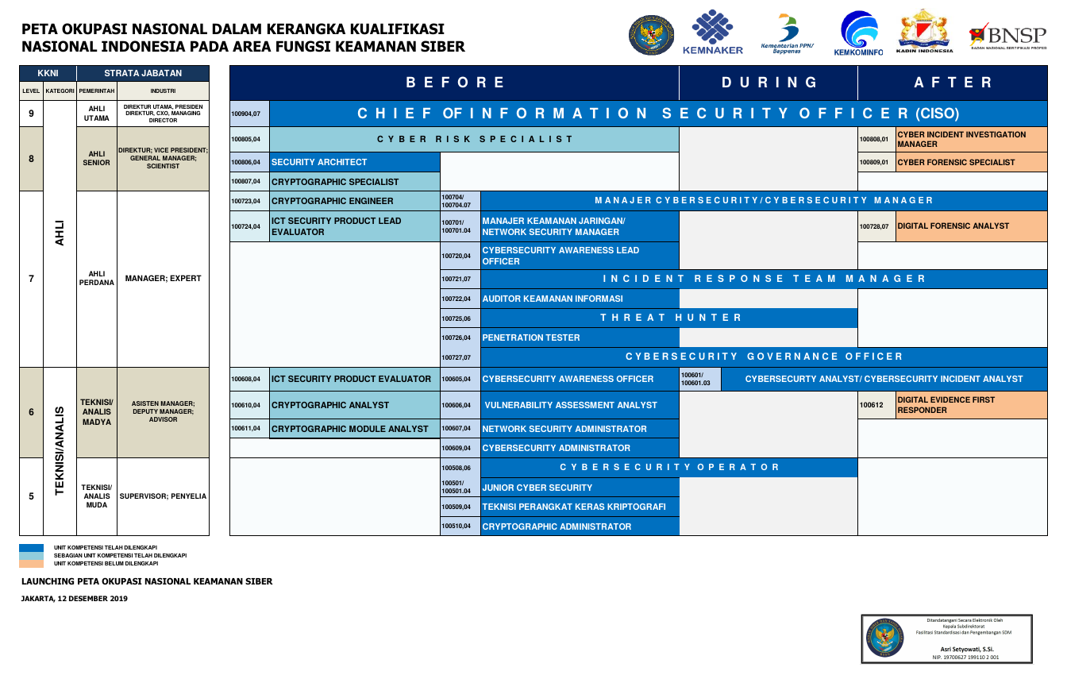
Pendekatan pada Microcredential Assoc. Data Scientist
Peta Okupasi
Komunikasi
Semangat kebersamaan di dalam meningkatkan kapasitas perguruan tinggi di bidang Data Science dan Artificial Intelligence (mahasiswa, alumni sebagai asisten, dosen sebagai instruktur)
Disusun bersama-sama berbagai stakeholder, industri dan asosiasi, LSP
Mengikuti platform regulasi yang ada (kurikulum, sertifikasi, pengakuan SKS), sehingga diharapkan dapat bersifat sustain dan berkembang
Dapat diduplikasi sehingga dilaksanakan di perguruan tinggi seluruh Indonesia secara masif
Materi dapat diserap oleh perguruan tinggi menjadi kurikulum ataupun pelatihan terpisah
Sertifikasi dilakukan terpisah dengan proses pelatihan
Fleksibilitas bagi mahasiswa sebagai peserta dan host sebagai pelaksana
TIK
Kamsiber
Tele Komunikasi

Slide 27
Output
Setelah mengikuti pelatihan ini, peserta diharapkan mampu untuk:
Melakukan pengembangan model berbasis data mengikuti suatu metodologi Data Science
Menentukan objektif bisnis, teknis dan Rencana Projek Data Science
Mengumpulkan Data
Menelaah/ Menganalisis data
Menentukan objek atau Memilah Data
Membersihkan Data
Mengkonstruksi Data
Membangun Model
Melakukan Deployment Model
27

Slide 28





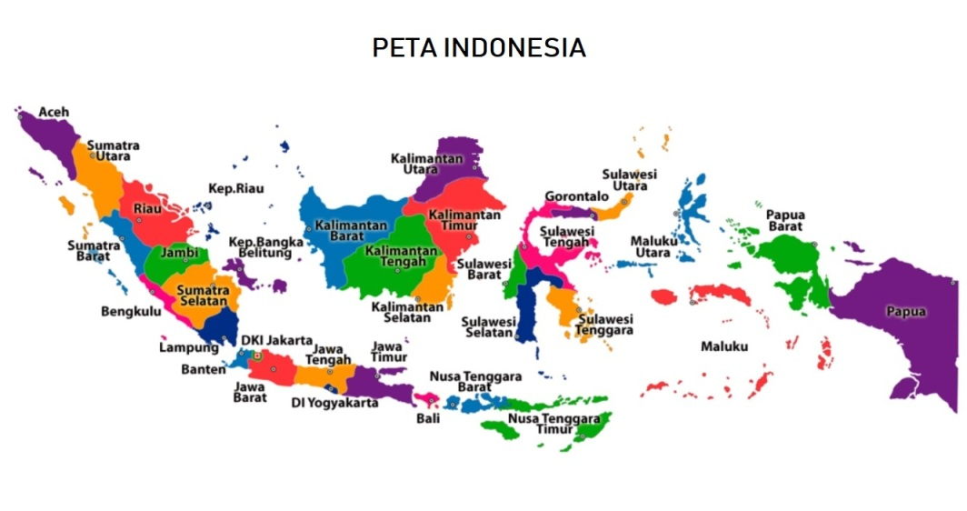






Host Pelaksana
Host
Universitas Syiah Kuala
Universitas Indonesia
Universitas Gunadarma
Institut Teknologi Bandung
Telkom University
Universitas Gadjah Mada
Universitas Dian Nuswantoro
Institute Teknologi Sepuluh November
Universitas Hasanudin
Universitas Udayana
Universitas AMIKOM

Slide 29

Konsep Kegiatan Microcredential
Pelatihan untuk mahasiswa yang disusun berdasarkan suatu standard kompetensi (Standard Kompetensi Kerja Nasional Indonesia) bidang Data Science yang mengadopsi standard internasional CRISP-DM
Sertifikasi yang dilaksanakan dengan standar kompetensi berbasiskan okupasi Nasional, Associate Data Scientist (KKNI level 6). Sedangkan para instruktur adalah mereka yang telah menerima pelatihan untuk tingkat Data Scientist (KKNI level 7). Okupasi ini dapat diajukan MRA di tingkat ASEAN oleh BNSP
Keterlibatan industri untuk use-case dan soft skill. Kegiatan microcredential ini didukung oleh industri, lembaga pemerintah dan asosiasi terkait (IPKIN, IAI, IAIS, APTIKOM)
Peserta mengerjakan proyek mandiri tersupervisi yang dilakukan peserta secara berkelompok. Diharapkan melalui tugas ini dapat dihasilkan produk yang mendukung enterprenurship para peserta
Memberikan sebuah environment yang mampu menstimulasi civitas akademika untuk berpikir kritis, berinovasi, meningkatkan kepercayaan diri, mengembangkan jejaring antar perguruan tinggi, industri maupun pihak terkait lainnya.
Keikutsertaan mahasiswa pada kegiatan ini dapat dihitung sebagai 8-10 SKS, sesuai dengan informasi kurikulum, capaian pembelajaran dan kegiatan yang dilakukan
Dapat dimultiplikasi dan dilaksanakan secara luas oleh perguruan tinggi se Indonesia.
MATA
KULIAH
MATA
KULIAH
MATA
KULIAH
MATA
KULIAH
MATA
KULIAH
MATA
KULIAH
MATA
KULIAH
MATA
KULIAH
ULIAHMATA
K
TRAINING
MAGANG
PROYEK
ENTER
PRENEUR

Slide 30

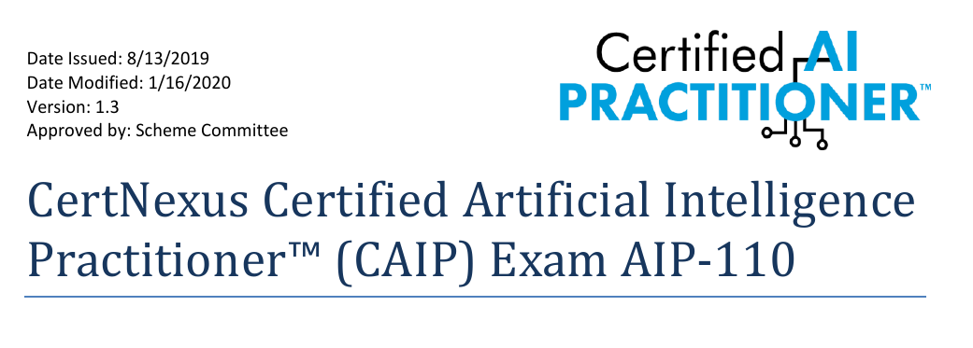

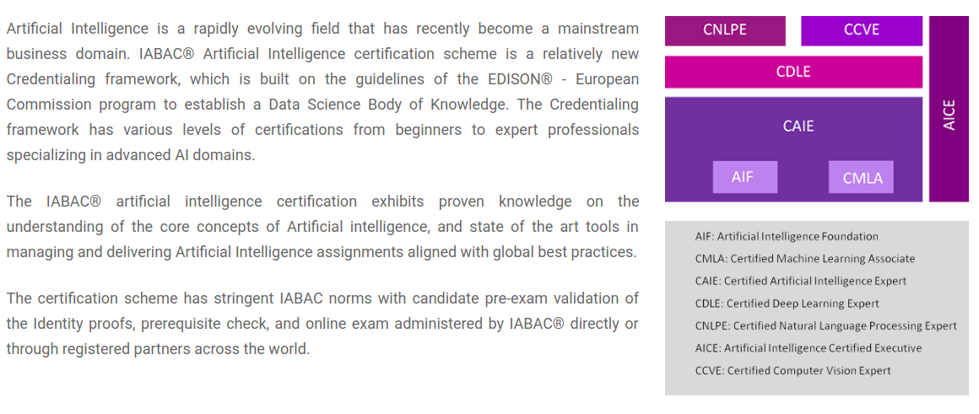
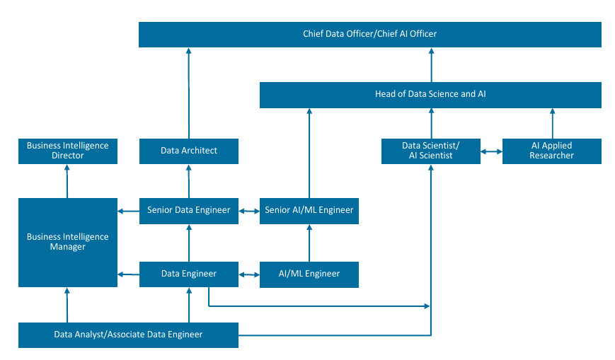
Sertifikasi yang diberikan
OKUPASI NASIONAL
EITC/AI/AIF Artificial intelligence fundamentals [v1r2]
Data Science
AI/ML
Data
Engineer
Data
Scientist
AI/ML
Applied
Research
IABAC
Int. Assoc. Bussines Analytics
Certification
7
Associate
Data
Associate
Data
Engineer
Associcate
Data
Scientist
Associate
AI/ML
Engineer
6

Slide 31
Tahapan Pelaksanaan Pelatihan
Pelatihan dilaksanakan oleh perguruan tinggi yang ditunjuk oleh Dikti sebagai host pelaksana. Setiap host akan menangani 150-200 mahasiswa sesuai dengan ketersediaan pengajar dan asisten;
Peserta akan dibagi ke dalam beberapa group. Dalam 1 (satu) group maksimum terdiri dari 25 (dua puluh lima) peserta, yang akan ditangani oleh 1 (satu) orang instruktur. Setiap host akan menangani sekitar 6 (enam) group, dengan komposisi ini diharapkan peserta mendapatkan interaksi yang intens dengan pengajar.
Untuk setiap host dibutuhkan minimal 8 (delapan) instruktur; Setiap group akan didampingi oleh 1 (satu) orang asisten pelaksana; Jadi untuk setiap host dibutuhkan minimal 6 asisten. Tugas asisten: membantu aspek teknis, aspek administrasi, membantu menyiapkan materi, membantu memeriksa tugas.
Pelatihan dilakukan secara online dengan moda sinkronus dan asinkronus. Sesi sinkronus dilakukan dengan memanfaatkan aplikasi Zoom Cloud Meeting, Sinkronus dilakukan untuk pelajaran dilakukan sebanyak 2 JP x 18 ditambah sesi industri dan diskusi proyek (mekanisme ini disesuaikan host pelaksana); Sesi asinkronus dilakukan dengan memanfaatkan LMS yang disediakan SPADA, atau LMS kampus tersebut, dengan menggunakan materi yang disediakan yang dapat dipelajari secara self-pacing dengan beban 4JP x 18.
Setiap peserta akan melaksanakan projek final secara kelompok (1 kelompok terdiri dari 3 peserta). Untuk projek final diharapkan adanya pendampingan atau permasalahan dari partner industri dan/atau pemerintah;
Di akhir pelatihan peserta akan melaksanakan ujian Mockup Sertifikasi. Bagi peserta yang lulus ujian mockup sertifikasi dan melaksanakan tugas projek akan mendapat “voucher” untuk mengikuti ujian sertifikasi di LSP;
Saat pelatihan berakhir juga dilaksanakan kegiatan pasca pelatihan, yaitu kegiatan Virtual Job Matching/Product Expo. Yang menampilkan hasil proyek dari peserta.

Slide 32






Pengakuan SKS
Peserta dapat memperoleh pengakuan SKS
Untuk mempermudah proses perhitungan tersebut, maka akan dilengkapi pemetaan materi dan kegiatan dengan SKS yang dimungkinkan
Berdasarkan informasi ini Prodi mahasiswa peserta dapat melakukan perhitungan SKS berdasarkan informasi ditail dari pelaksana, kurikulum, materi, dan acuan CPL
Mahasiswa Host
Mahasiswa luar
Prodi HOST
Pengakuan SKS
Pengakuan SKS
MBKM
Mahasiwa dari kampus-kampus di Indonesia

Slide 33
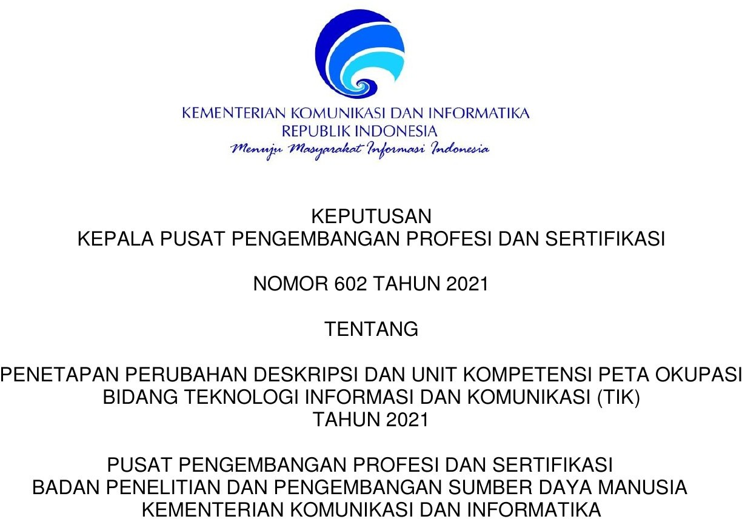
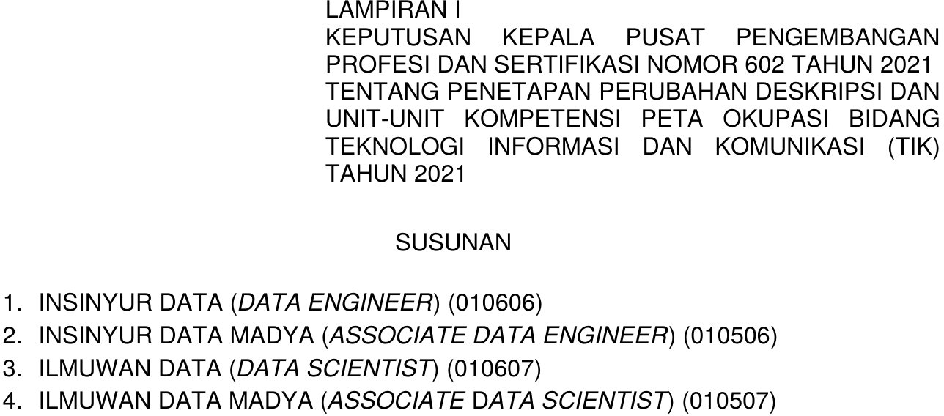

Sertifikat yang diberikan
●
Certificate of Attainment → KEPESERTAAN
DIBERIKAN OLEH KONSORSIUM+DIKTI
– Kepada semua peserta yang telah memenuhi memenuhi kompetensi pada pelaksanaan pelatihan
●
Certificate berbasiskan Okupasi yang
diujikan oleh LSP → OKUPASI YANG SUDAH ADA
– Kepada peserta yang lulus ujian sertifikasi pada LSP yang ditunjuk

Slide 34

Konsorsium Riset AI dan Asosiasi
Benchmarking dengan Model SkillFuture.SG, Singapore
Dilaksanakan di seluruh Indonesia dengan motor anggota Konsorsium dan APTIKOM
kkni level
Data Science
AI/ML
AI/ML
Applied
Research
7
Associate
Data
Engineer
Associcate
Data
Scientist
Associate
AI/ML
Engineer
6
34

Slide 35
Pemetaan Okupasi –> UK
9
SKKNI
8
Okupasi Sasaran
SKKNI
AI
DataScience
SKKNI
AI
Knowledge
Base
SKKNI
Lainnya
7
Data
Engineer
Data
Scientist
AI
Applied
Engineer
6
Associate
Data
Engineer
Associate
Data
Scientist
Associate
AI
Engineer
5
4
3
2
Yang dikerjakan (menunggu disahkan)
1
LEVEL KKNI
35

Slide 36
Aktivitas Pelatihan
Pelatihan dilaksanakan secara daring/online, peserta belajar secara mandiri (Self-paced Learning) melalui laptop/komputer.
Dilakukan 3 sesi dalam 1 Minggu masing-masing
2 jam pembelajaran sinkron per sesi
4 jam pembelajaran mandiri per sesi
Pada pelatihan ini peserta akan mendapatkan kesempatan bertanya dan berinteraksi dengan Instruktur pada Grup Kelas dan Live Session yang telah disediakan.
Untuk lulus di pelatihan ini peserta diharuskan melewati:
Modul belajar dalam bentuk Video, Slide pembelajaran, dan potongan kode program
Ujian dalam bentuk exam
Ujian dalam bentuk praktek
36

Slide 37




Pola Pelaksanaan
Sinkronus
Sinkronus
Asinkronus
2 JP x 18
Penjabaran konsep utama, hands-on dan diskusi
1 kelompok terdiri dari 25-30 peserta diampu 1 dosen dan dibantu 1 asisten
Beban kerja minimal 4JP x 18
Materi dan tugas mandiri
Contoh program dan kasus
Video pembelajaran, Referensi
Pelaksanaan
6 minggu
Sesi Industri - Pemerintah
Final Project
Sesi Industri - Pemerintahan
Nara sumber dari industri – pemerintah
Use case industri dan pemerintah
Soft skill atau materi yang terkait industri, misal Bussiness Proposal, Design Thinking
Beban kerja 2JP x 18
Tugas kelompok untuk solusi
Dideploy pada system
Video penjelasan
100 dosen
100 asisten
Ujian Mockup
Ujian Sertifikasi
Ujian menggunakan uji materi seperti Unit Kompetensi pada sertifikasi
Soal disusun berdasarkan skema sertifikasi
Ujian menggunakan uji materi seperti Unit Kompetensi pada sertifikasi
Soal disusun berdasarkan skema sertifikasi

Slide 38
Persyaratan Peserta
Warga Negara Indonesia
Mahasiswa semester 5 (lima) ke atas
Pernah mengikuti mata kuliah matematika, statistika, dan pemrograman
Lolos Seleksi Administrasi dan Tes Substansi
38

Slide 39
Persyaratan Sarana Peserta
Memiliki laptop/komputer dengan spesifikasi minimal :
RAM minimal 2 GB (disarankan 4 GB)
Laptop dengan 32/64-bit processor
Laptop dengan Operating System Windows 7, 8, 10, MacOS X atau Linux
Laptop dengan konektivitas WiFi dan memiliki Webcam
Akses Internet Dedicated 126 kbps per peserta per perangkat
Memiliki aplikasi Zoom
Memiliki akun Google Colab
39

Slide 40
Sistem Penilaian
Kehadiran minimal 70%,
Menyelesaikan Tugas Mandiri
Menyelesaikan Tugas Akhir
Ujian Akhir
40

Slide 41
Komponen Penilaian
Kehadiran x 10%
Tugas Akhir x 50%
Ujian Akhir x 40%
41

Slide 42
Uraian Pertemuan
PERTEMUAN KE- | TEMA MODUL/MATERI | KODE UNIT | JUDUL UNIT
1 | Pengantar AI 1: Pengantar Course Pemasangan Tools
2 | Pengantar AI 2: Teknologi dan Aplikasi AI
3 | Metodologi Pengembangan AI menggunakan data
 | SESI INDUSTRI + DISKUSI PROYEK
4 | Tools Proyek Data Science
5 | Data Understanding 1: Mengumpulkan Data, Menelaah Data dengan metode Statistik | J.62DMI00.004.1 J.62DMI00.005.1 | Mengumpulkan Data Menelaah Data
6 | Data Understanding 2: Menelaah Data dengan Visualisasi | J.62DMI00.005.1 | Menelaah Data
 | SESI INDUSTRI + DISKUSI PROYEK
42

Slide 43
Uraian Pertemuan
PERTEMUAN KE- | TEMA MODUL/MATERI | KODE UNIT | JUDUL UNIT
7 | Data Preparation 1: Menentukan Objek atau Memilih Data | J.62DMI00.007.1 | Menentukan Objek Data
8 | Data Preparation 2: Membersihkan Data, Memvalidasi Data | J.62DMI00.008.1 J.62DMI00.006.1 | Membersihkan Data Memvalidasi Data
9 | Data Preparation 3: Mengkonstruksi Data | J.62DMI00.009.1 J.62DMI00.010.1 | Mengkonstruksi Data Menentukan Label Data
 | SESI INDUSTRI + DISKUSI PROYEK
10 | Membangun Model 1 (Dasar Regresi dan Regresi Linier) | J.62DMI00.012.1 J.62DMI00.013.1 | Membangun Skenario Model Membangun Model
11 | Membangun Model 2 (Regresi Non Linier, Support Vector Machine, dll) | J.62DMI00.013.1 | Membangun Model
12 | Membangun Model 3 (Regresi dengan Tree) | J.62DMI00.013.1 | Membangun Model
 | SESI INDUSTRI + DISKUSI PROYEK
43

Slide 44
Uraian Pertemuan
PERTEMUAN KE- | TEMA MODUL/MATERI | KODE UNIT | JUDUL UNIT
13 | Membangun Model 4 (Dasar ANN, perceptron, BP, SOM) | J.62DMI00.013.1 | Membangun Model
14 | Membangun Model 5 (ANN lanjutan, RNN, deep learning) | J.62DMI00.013.1 | Membangun Model
15 | Membangun Model 6 (Clustering) | J.62DMI00.013.1 | Membangun Model
 | SESI INDUSTRI + DISKUSI PROYEK
16 | Membangun model 5: evaluasi | J.62DMI00.014.1 J.62DMI00.015.1 | Mengevaluasi Hasil Pemodelan Melakukan Proses Review Pemodelan
17 | Melakukan Deployment Model (pipelining, teknologi deployment, cara deployment) | J.62DMI00.016.1 J.62DMI00.017.1 | Membuat Rencana Deployment Model Melakukan Deployment Model
18 | UJIAN dan SUBMIT PROJECT
44

Slide 45
Partner Industri dan Pemerintah
Alibaba Cloud
Dirjen Pajak
Dirjen Bea Cukai
BKN
BPS
LKPP
Kementerian Kesehatan
Kementerian Luar Negeri
Pemkab Parepare, Maros, Takalar, Luwu Utara, Pasangkayu
PT BUMA
Nusantara Recycle Center
PT Kedata Indonesia Digital (Yogyakarta)
WS Audiology (Singapore)
TigerGraph
Nodeflux
Prosa.AI
Telkom
PT Pos Indonesia (Persero)
NVIDIA-Epsindo
PT Berpikir Revolusioner Indonesia
Makassar Technopark
PT Mataram Surya Visi
Metrodata
PT GITS
Spentera
PT GITS
PT Time Excelindo
PT SOGI
PT Dinustek
Sesi Industri dan Pemerintahan
Berupa Webinar yang akan diisi oleh narasumber dari industri atau pemerintahan pemanfaat Data Science
Didampingi oleh instruktur sebagai pembahas
Diinformasikan use-case ataupun permasalahan yang ada di industri maupun lembaga pemerintah yang terkait Data Science ataupun AI
Memberikan idea untuk Proyek akhir
Dapat juga diikuti mahasiswa lainnya

Slide 46
Tugas Besar/ Akhir
Bersifat tugas kelompok
Satu kelompok 3 orang (kecuali satu kelompok yang berjumlah 4 orang)
Anggota kelompok berada dalam satu kelas yang sama
Tujuan: Menerapkan Metodologi AI (Data Science) untuk menyelesaikan permasalahan pada satu organisasi (data nyata)
Outcome: Suatu aplikasi intelijen dalam bentuk aplikasi berbasis web yang menggunakan pengetahuan hasil dari proses pembelajaran (data science)
Data
Data bebas. Sebaiknya dari organisasi atau perusahaan sendiri
Tidak diperbolehkan dari dataset umum seperti dari repositori uci.edu ataupun dataset dari kaggle, netflix atau repositori lainnya
Diperbolehkan dari data awal dari open data dalam negeri seperti Portal Satu Data data.go.id
Penilaian
Kemajuan berkala (per minggu)
Hasil akhir aplikasi
46

Slide 47
Tugas Besar/ Akhir
Minggu | Tanggal diumumkan | Materi | Yang dikumpulkan | Batas Unggah
1 | 1 November 2021 | Membentuk kelompok | Daftar Anggota kelompok | 8-11-2021
2 | 8 November 2021 | Mendeskripsikan masalah dan mencari data yang diolah | Deskripsi masalah Dan kebutuhan data | 15-11-2021
3 | 15 November 2021 | Melakukan eksplorasi dan persiapan data untuk membangun model | Hasil telaahan data dan persiapan | 22-11-2121
4 | 22 November 2021 | Membangun model sesuai dengan permasalahan | Model yang telah dibangun sesuai proyek | 6-12-2021
5 | 6 November 2021 | Data Preparation-2 Data Preparation-3 | Model yang telah dideploy sesuai proyek | 13-12-2021
47

Slide 48
Tugas
Tugas mandiri harian perseorangan (tugas diupload di LMS)
Project Kelompok (akhir)
Aplikasi Web yang merupakan solusi berbasis Data Science
1 Kelompok 3 orang
Pilih berdasarkan ketersediaan data, lebih baik data “real” sehingga memberikan kontribusi kandidat solusi
Periksa
Project
Periksa
Project
Periksa
Project
Milestone 1
Milestone 2
Milestone 3
Milestone
Selesai
48

Slide 49
Tools yang Digunakan

Slide 50
Daftar Tools
Selama pembelajaran berbagai tools akan dipergunakan, seperti:
python
Development Environment:
Google Colab (https://colab.research.google.com/).
Jupyter Notebook (https://jupyter.org/)
Library python seperti
NumPy,
SciPy,
Pandas,
Matplotlib,
Seaborn,
Scikit-learn
Tools perlu dipasang sebelum pelaksanaan kegiatan
50

Slide 51
Instalasi Python (windows)
Buka browser, kunjungi http://www.python.org/downloads/windows/
Tergantung dari versi windows yang dipergunakan maka pilih versi stabil (stable version) yang akan didownload
python-3.9.6 atau
python-3.8.10
Buka (dengan melakukan klik 2x) file installer python yang baru saja didownload
Ikuti langkah instalasi sampai selesai
Cek apakah python berhasil terpasang:
Buka promp Command >
Ketikkan python atau pyton3
Jika terpasang maka akan ditampilkan versi pythonnya
51

Slide 52
Instalasi Library python
Beberapa library yang akan dipergunakan:
NumPy,
SciPy,
Pandas,
Matplotlib,
Seaborn,
Scikit-learn
Library tersebut dipasang dengan melalui pip atau conda
52

Slide 53
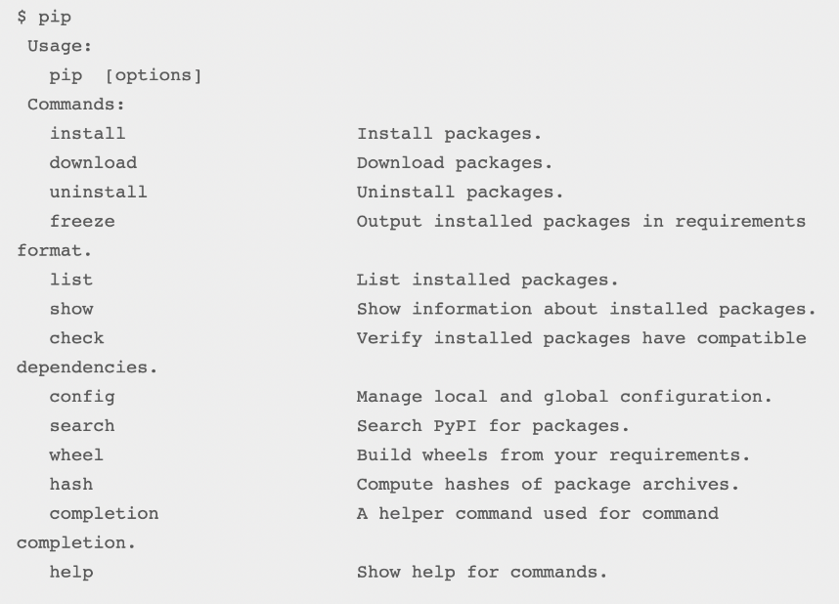
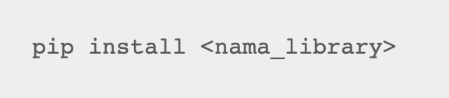
Instalasi Library python
Instalasi melalui pip pada command prompt >
Contoh
pip install numpy
pip install scikit-learn
Lakukan instalasi terhadap semua library yang diperlukan
53

Slide 54
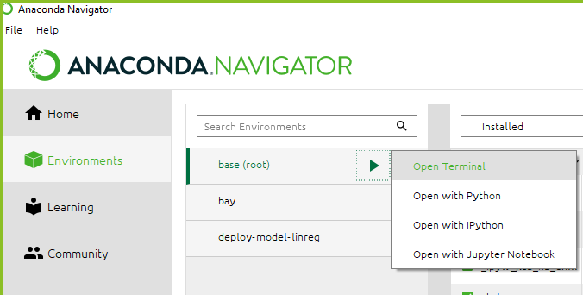
Instalasi Library python
Instalasi melalui anaconda
Buka browser, kunjungi https://docs.anaconda.com/anaconda/install/windows/
Klik dua kali file installer yang telah didownload
Ikuti langkah instalasi hingga selesai
Jalankan anaconda Navigator
Buka terminal melalui anaconda
conda install <nama-library>
54

Slide 55
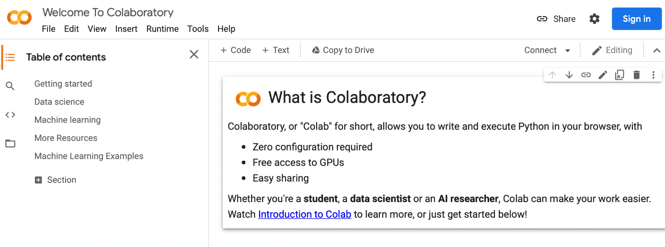
Instalasi Lingkungan Pengembangan (Development Environment)
Google Collab
Untuk menulis dan mengeksekusi Python di browser anda tanpa mengkonfigurasi, dapat menggunakan GPU, dan dapat di-share dengan rekan kerja.
Pergunakan link https://colab.research.google.com di browser anda untuk mengakses google colab.
55

Slide 56
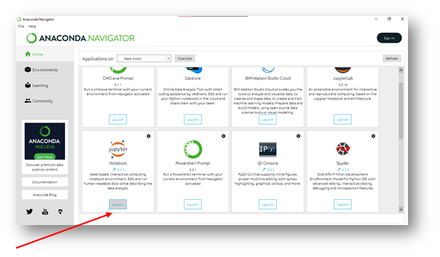
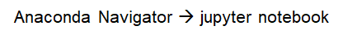
Instalasi Lingkungan Pengembangan (Development Environment)
2. Jupyter Notebook
Di command prompt >
pip install jupyter
atau
jika sudah memiliki Anaconda Navigator, bisa dilihat apakah status Launch/ Install. Jika install maka berarti belum terpasang,
klik satu kali untuk menginstall.
Klik Launch untuk menjalankan/ mengaktif- kan.
56

Slide 57
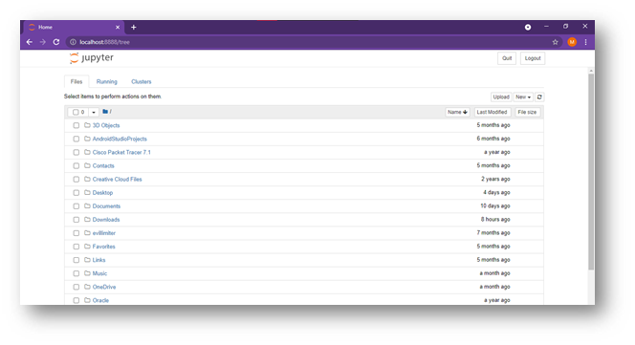

Instalasi Lingkungan Pengembangan (Development Environment)
Setelah beberapa saat, jupyter akan membuka laman http://localhost:8888/ yang merupakan laman depan dari Jupyter notebook Anda (disebut laman Notebook Dashboard).
Klik tombol New → pilih Python 3
57

Slide 58

Bagian Utama Pada Jupyter Notebook
Video tambahan:
https://www.youtube.com/watch?v=P4znPBf5ZpE&t=38s
https://www.youtube.com/watch?v=vRGm5ymx3WU&t=13s
58

Slide 59
Referensi
https://www.anaconda.com
https://jupyter.org
https://colab.research.google.com
https://www.python.org
https://numpy.org
https://scikit-learn.org
https://pandas.pydata.org
https://www.scipy.org
https://matplotlib.org
https://seaborn.pydata.org
59

Slide 60
Quiz / Tugas
Quiz dapat diakses melalui https://spadadikti.id/
60

Slide 61
Komponen Penilaian
Kehadiran x 10%
Tugas Akhir x 50%
Ujian Akhir x 40%
61

